Slide 1
Исследовательская работа на тему: «Спилить нельзя помиловать»
Работу выполнила: воспитанница МБДОУ «Детский сад № 59 «Ягодка» Баранова Варя
Руководитель проекта: Притчина Т.В.
.

Slide 2
Цель: узнать возраст дерева
Задачи: Как определить сколько лет дереву?
Нужно ли спилить дерево на участке?
Гипотеза исследования: Мы можем узнать возраст дерева.
Предмет исследования: деревья,спилы деревьев
Методы исследования:
наблюдение,
опрос взрослых,
сбор информации о деревьях(методические пособия детского сада, интернет)
сравнение деревьев по толщине
исследование пенька и спилов деревьев

Slide 3
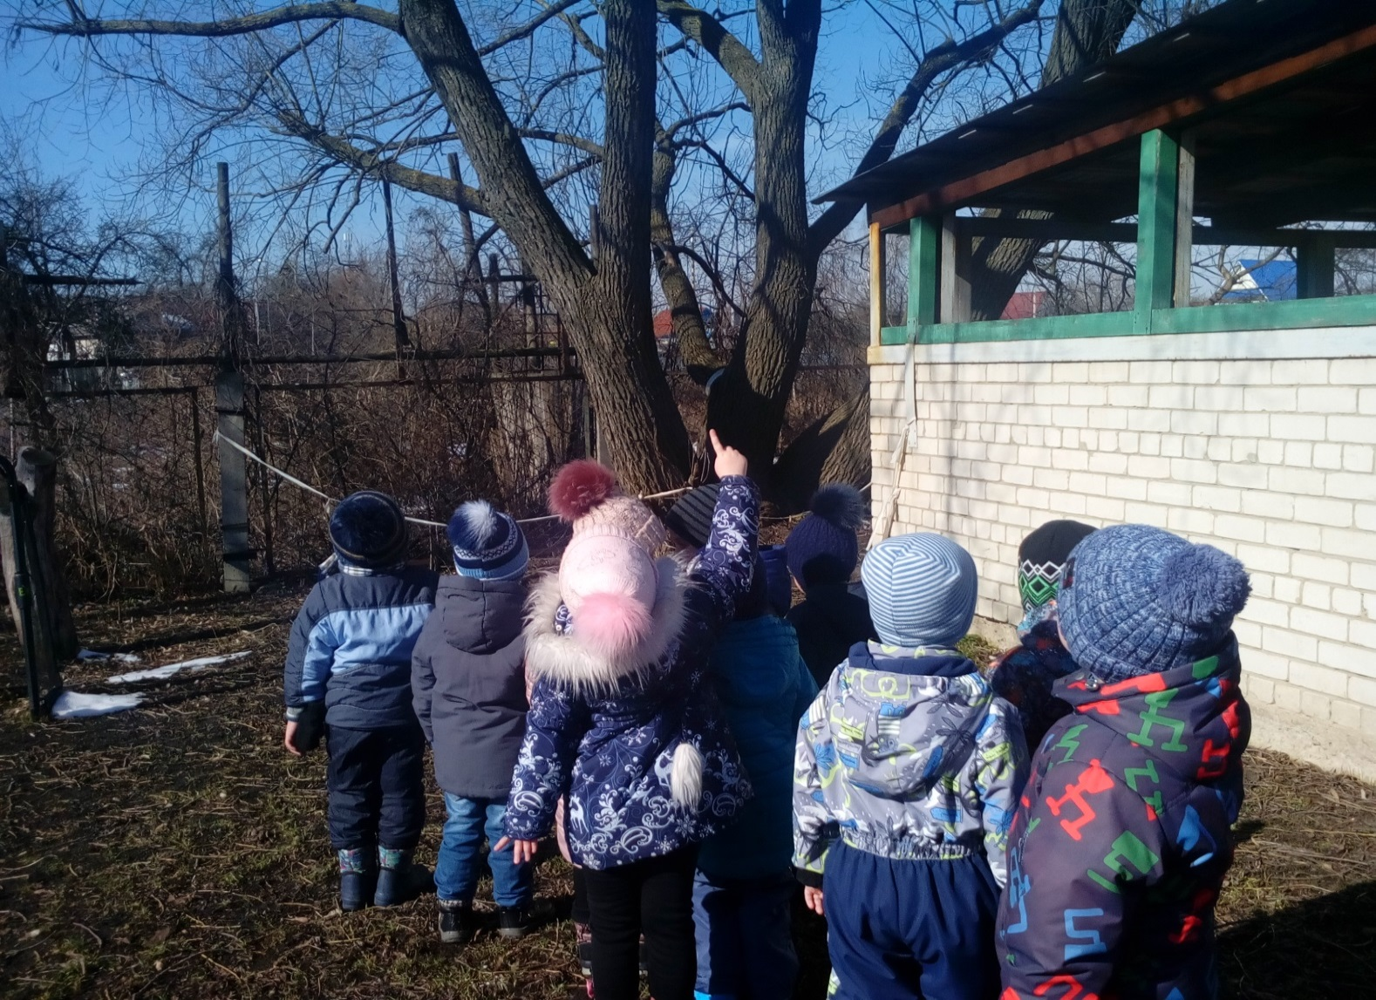
Часто на прогулке в детском саду мы собираем веточки со своего участка.
-Почему ветки так часто стали падать?,-спросила я у воспитателя.
-Просто дерево уже старое и ему тяжело держать свои сучки и ветви. Его пора спилить, так как оно может повредить нашу веранду,-ответила Татьяна Владимировна.

Slide 4
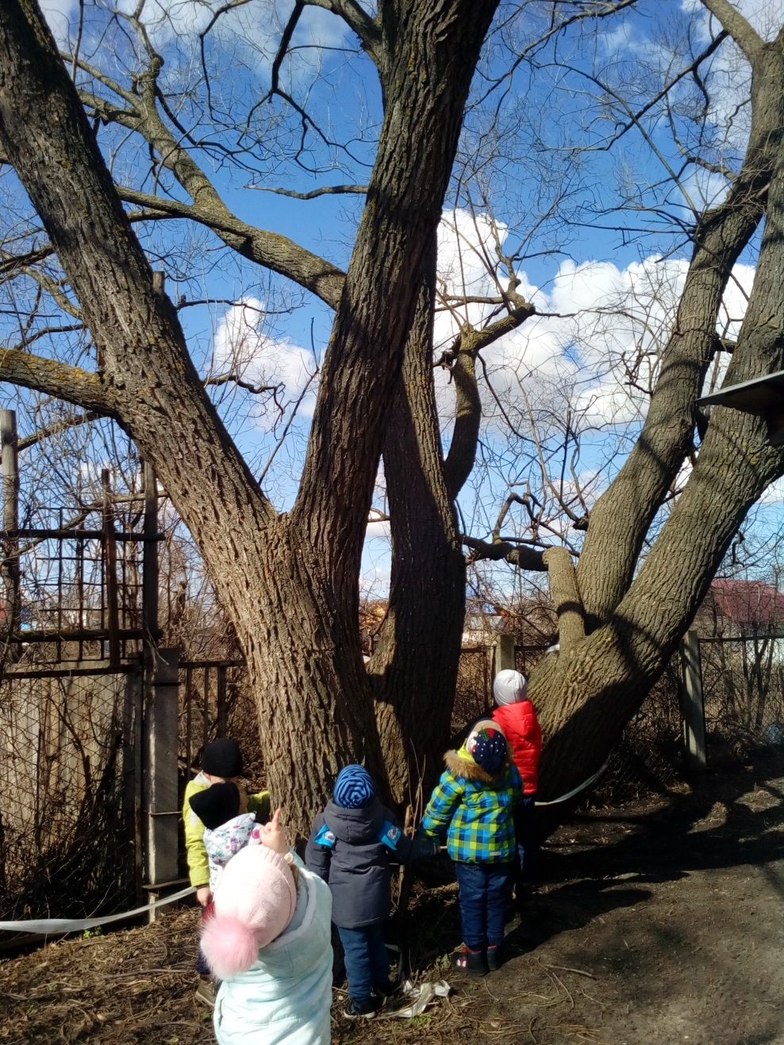
- А как узнать что дерево старое? Надо его спилить или помиловать?,-продолжала я задавать вопросы.
-Нужно провести исследование. И тогда ты сама найдешь ответ на этот вопрос. А я тебе помогу ,- посоветовал наш воспитатель.

Slide 5
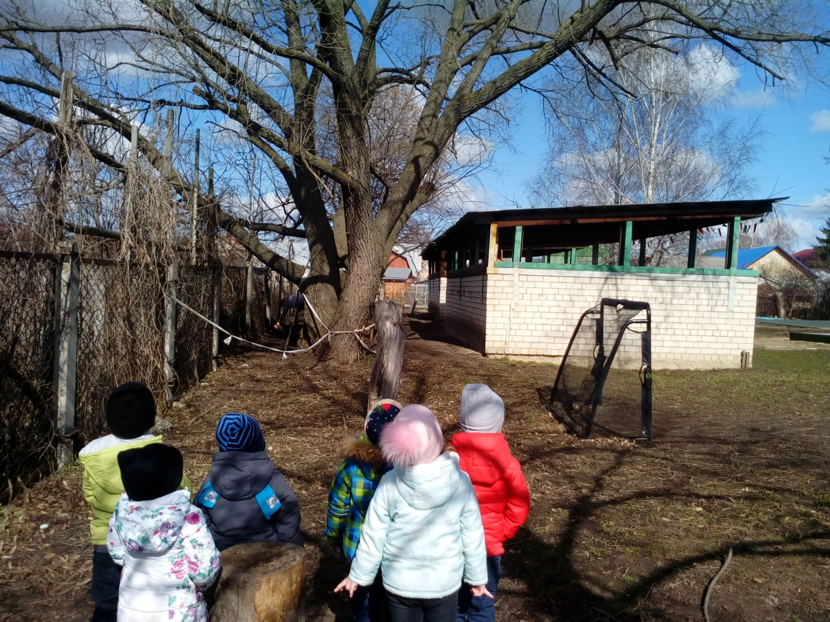
И я решила, что надо провести эту исследовательскую работу.
Ребята из моей группы обещали мне помочь.

Slide 6
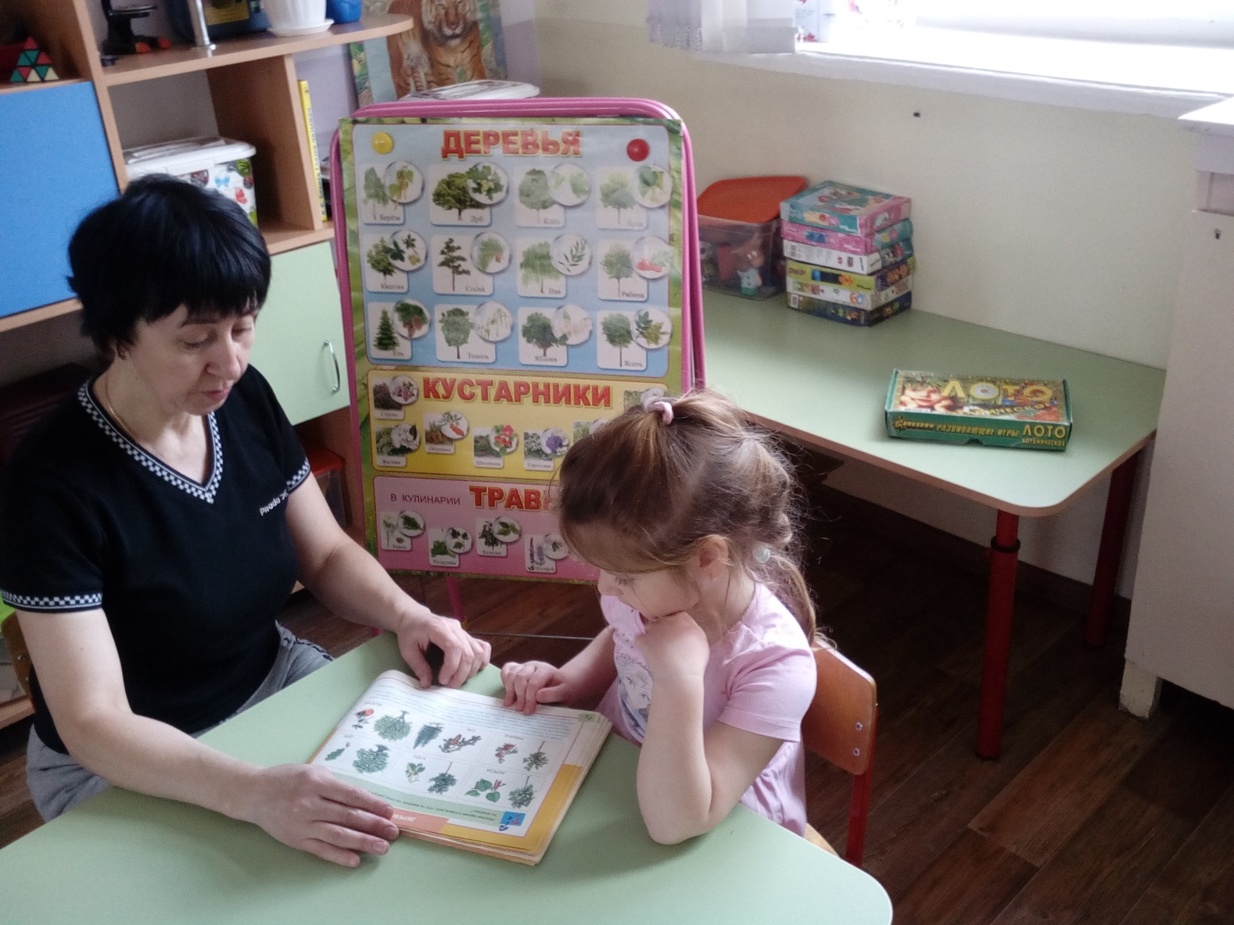
Сначала я узнала, что деревья бывают разные: хвойные и лиственные.
Они отличаются по высоте и месту произрастания. Внимательно разглядела листочки разных деревьев.

Slide 7
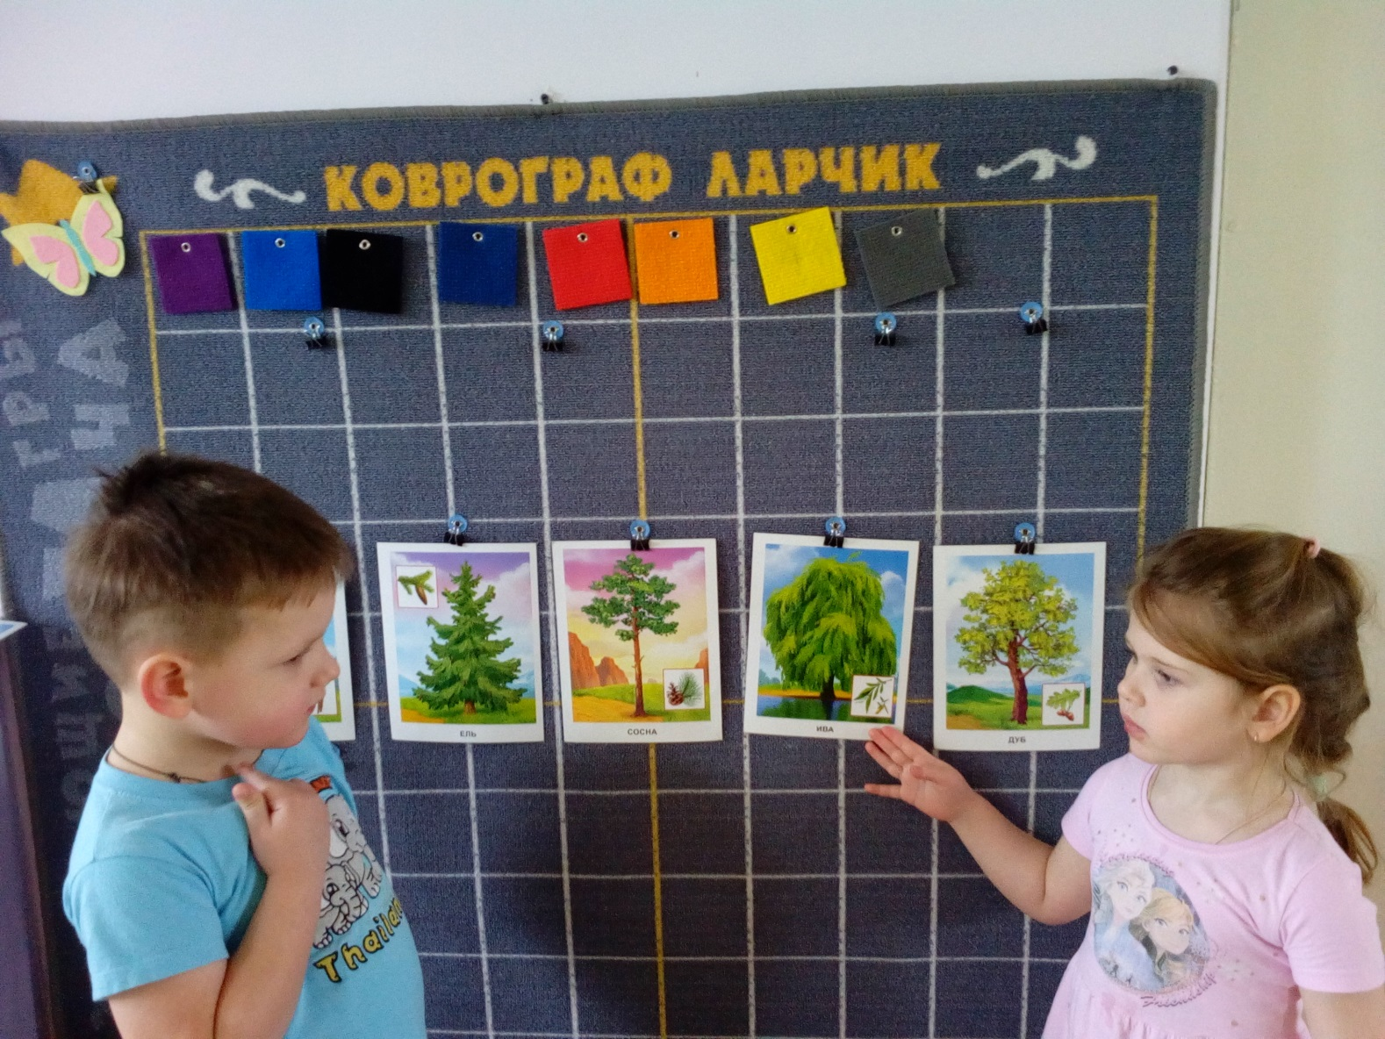
Я определила , что у нас на участке растут ивы

Slide 8
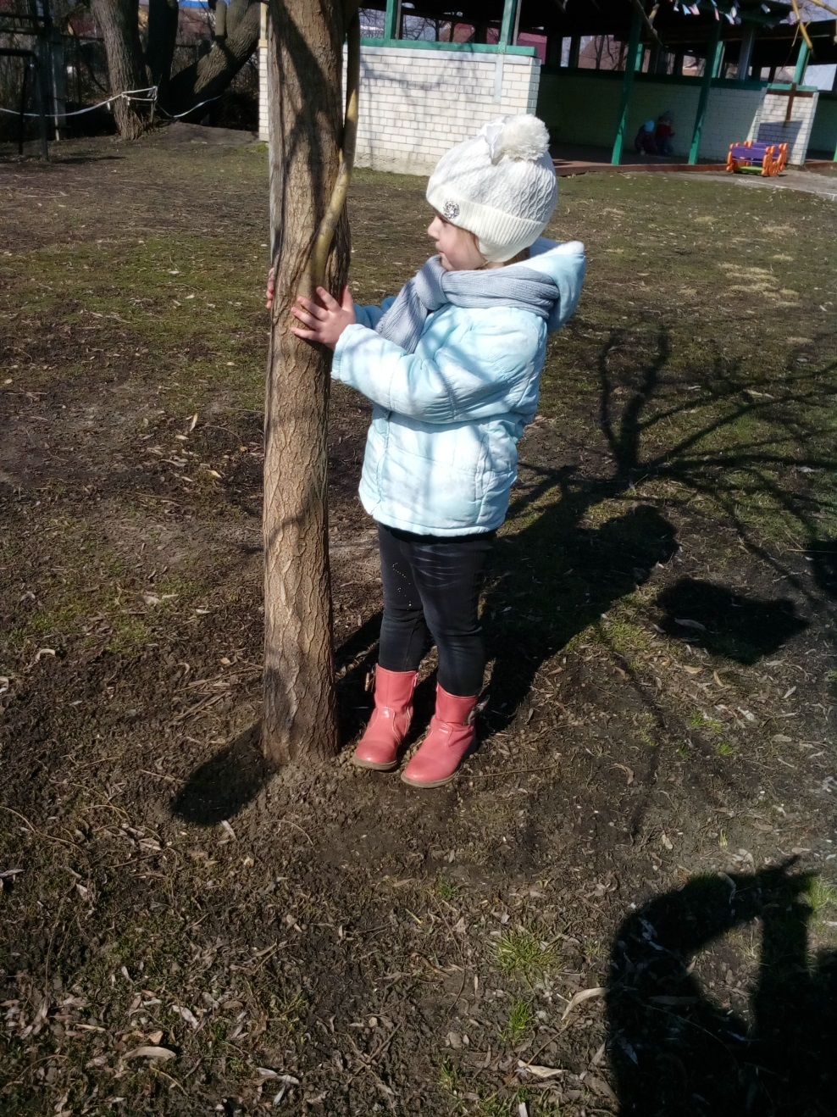
Я сравнивала ладошками толщину этих деревьев на территории садика. Продолжать исследование было интересно.

Slide 9
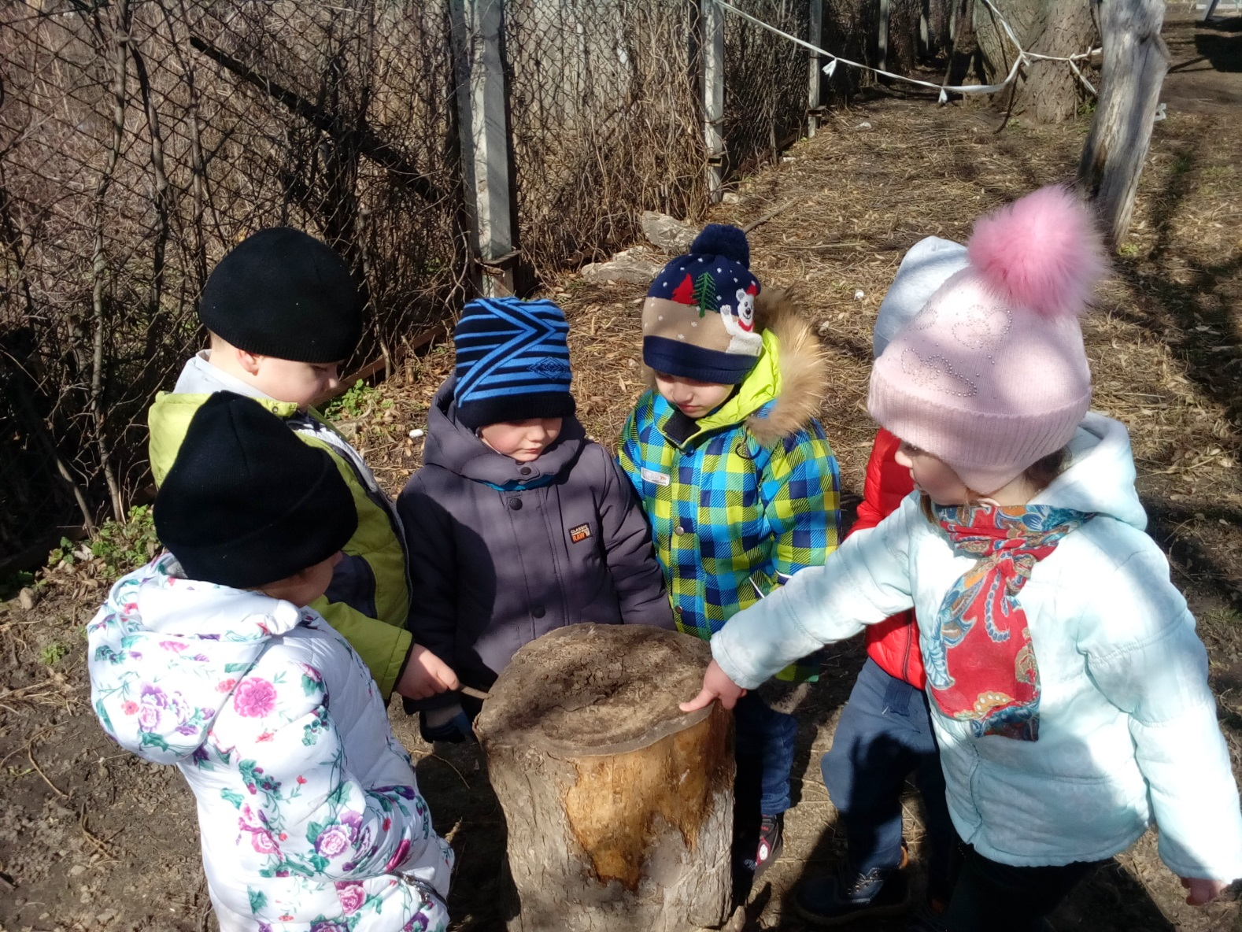
Мне помогла Татьяна Владимировна. Она объяснила , что возраст дерева можно узнать по его спилу.

Slide 10
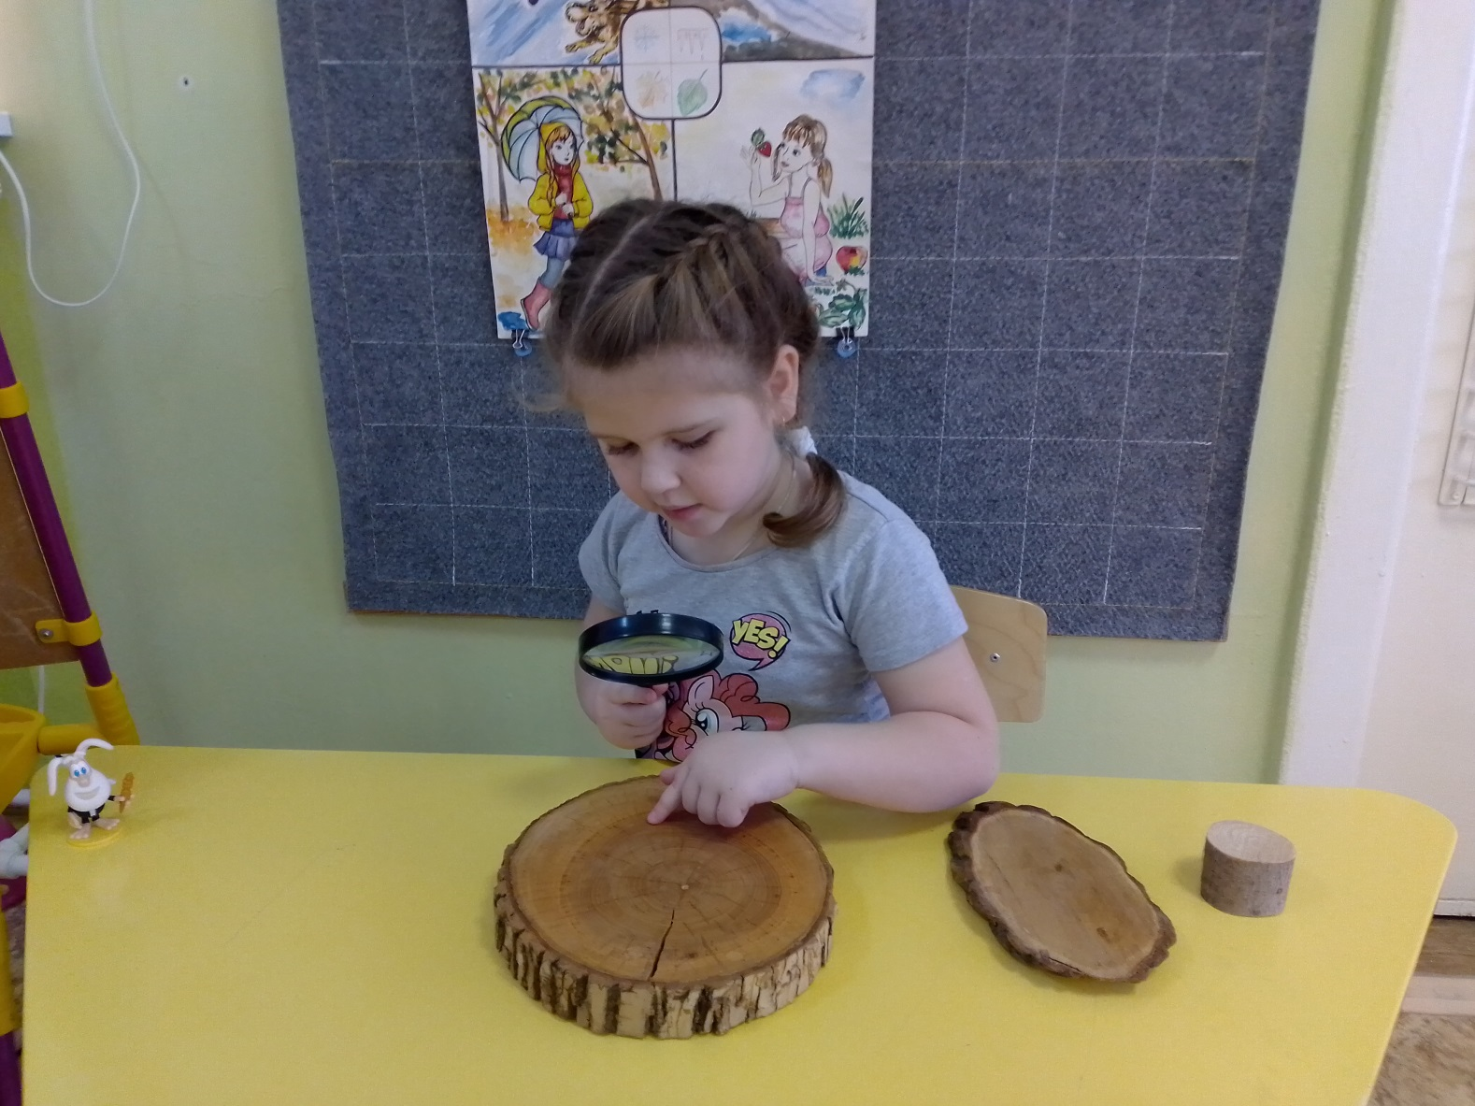
Если спил хорошо сохранился , то на нем видны круги,-это годичные кольца. По ним и можно посчитать возраст дерева . Чем толще спил, тем больше на нем колец , а значит дерево старше . Я сравнила спилы деревьев.

Slide 11
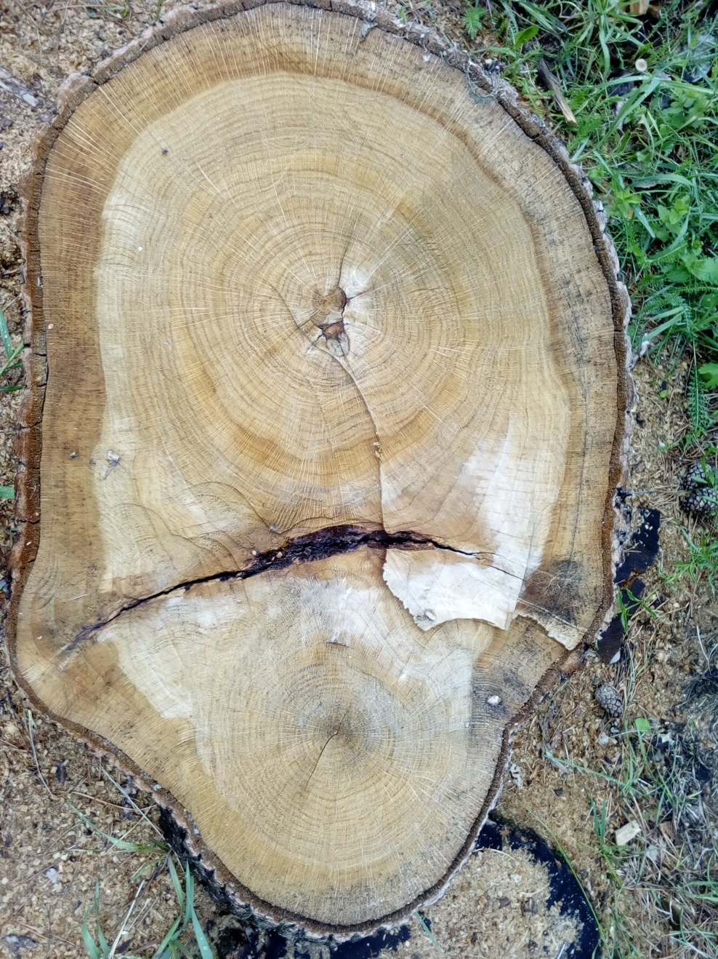
Я узнала, что старые деревья могут болеть. Они могут сгнить внутри и со временем упасть.

Slide 12
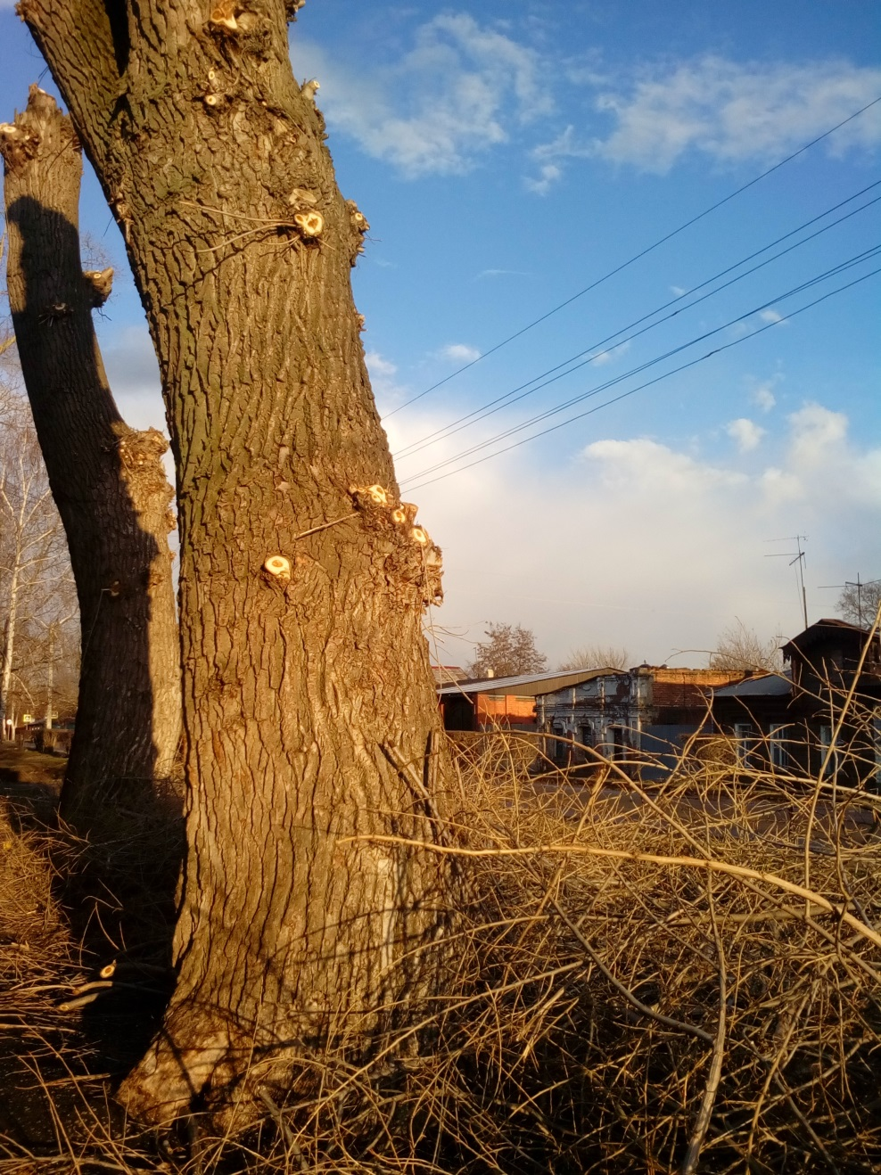
По дороге домой я увидела , как опиливают деревья на нашей улице. Теперь я знаю ,что эти деревья старые и могут навредить, упав на крышу какого-нибудь дома.

Slide 13
И тогда я пришла к выводу , что хоть и жаль старую иву на нашем участке , ее желательно спилить. Можно рядом посадить молодое деревце.
Вывод: Спилить , нельзя помиловать.

Slide 14
Спасибо за внимание!

